Slide 1
02 管理费用-财务操作指引 【培训材料】
2018 总裁办信息部

Slide 2
说明
管理费用报销 ：适用于宝龙地产管理费用财务操作指引。

Slide 3
管理费用：流程分类
① 报销
报销
预算
控制
报销
② 立项+报销
立项
报销
预算
控制
立项
报销
③ 立项+合同签署+报销
立项
合同
签署
报销
预算
控制
立项
定标
（网批）
合同
文本
合同
签署
（网批）
报销
预算
控制
立项
合同
文本
战略
下单
（网批）
报销
④ 立项+完整招采+合同签署+报销
立项
招采
合同
签署
报销
预算
控制
立项
招采
计划
招标
文件
（网批）
供方
入库
邀标
单位
（网批）
招标
供应商
应标
投标
保证金
供应商
投标
开标
评标
定标
（网批）
合同
文本
合同
签署
（网批）
报销
预算
控制
立项
合同
文本
战略
下单
（网批）
报销

Slide 4
目录
日常财务维护功能
管理费用预算报表
预算录入维护 –年度预算
预算录入维护 -月度预算
执行数调整
财务管理配置功能（财管中心及总裁办信息部）
财务人员设置
入账公司维护
预算科目配置
场景配置

Slide 5
目录
一、管理费用预算报表
功能：用于查看各中心、项目预算及执行数报表，分析执行数明细

Slide 6
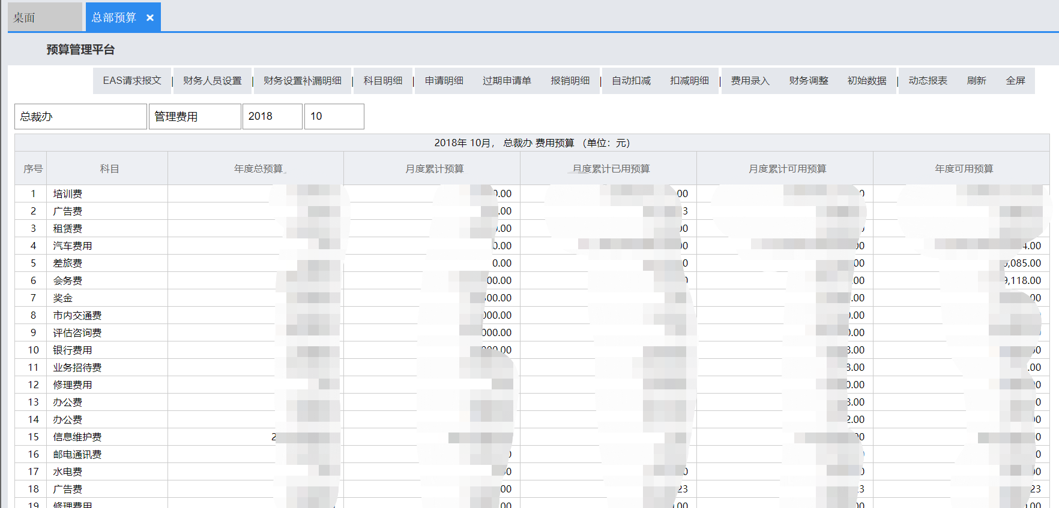
菜单：PD首页-其他系统-总部预算管理

Slide 7
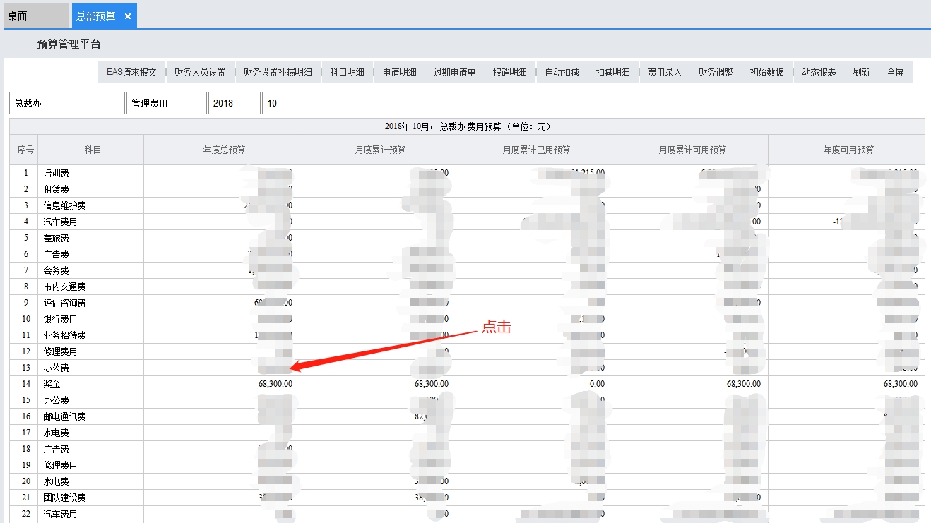
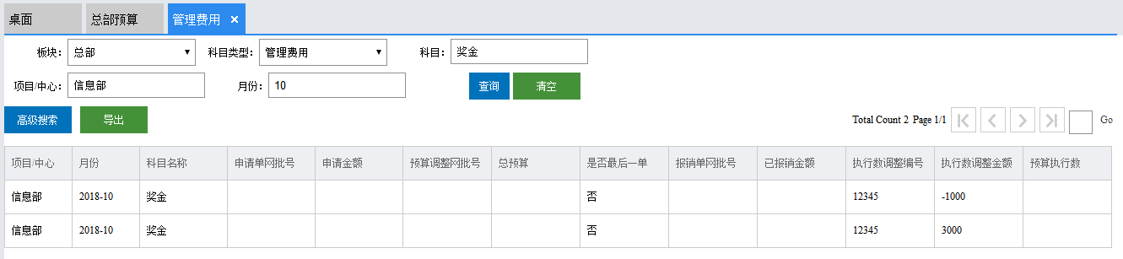
菜单：PD首页-其他系统-总部预算管理
可弹出奖金预算的明细

Slide 8
目录
二、预算录入维护 -年度预算
功能：用于编辑各中心各类型科目年度预算编制，用于报表展示

Slide 9
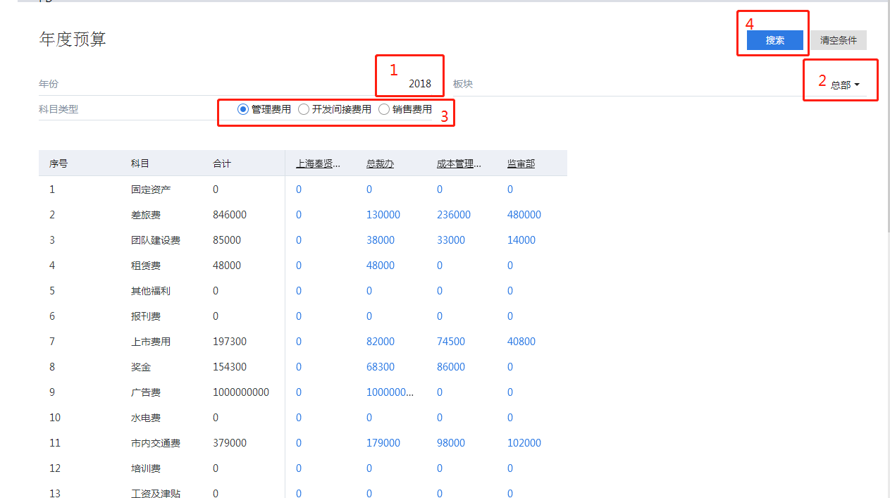
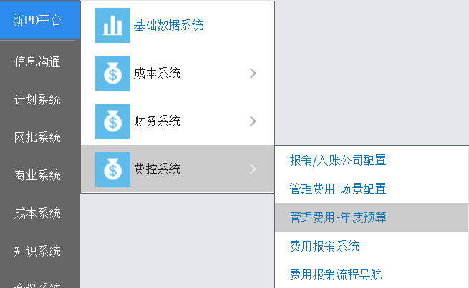
菜单
进入年度预算，指定年份，板块和 科目类型

Slide 10
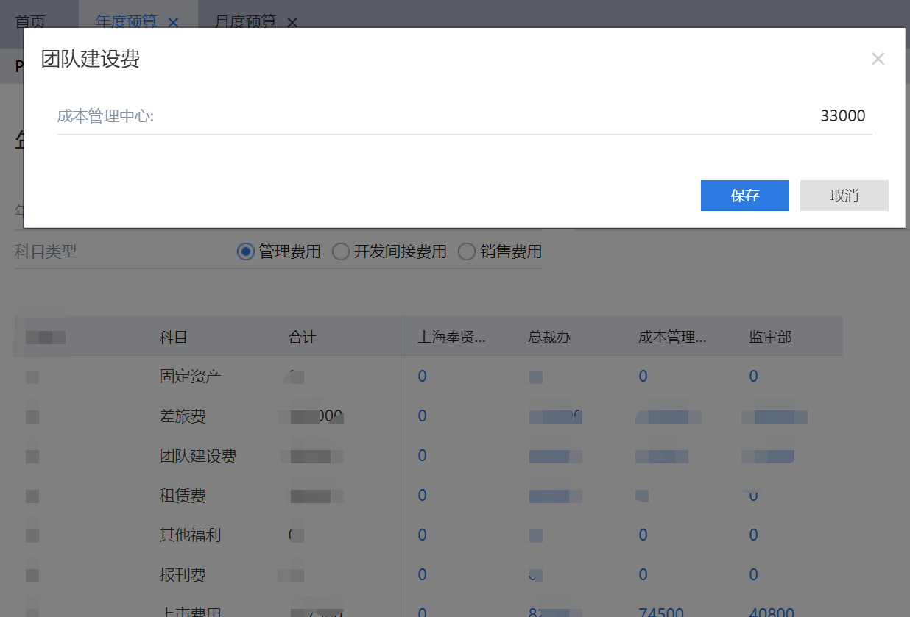
编辑
点击具体科目，可以编辑并保存

Slide 11
目录
三、预算录入维护 -月度预算
功能：用于编辑各中心各类型科目月度预算编制，用于报表展示及日常报销中控制预算

Slide 12
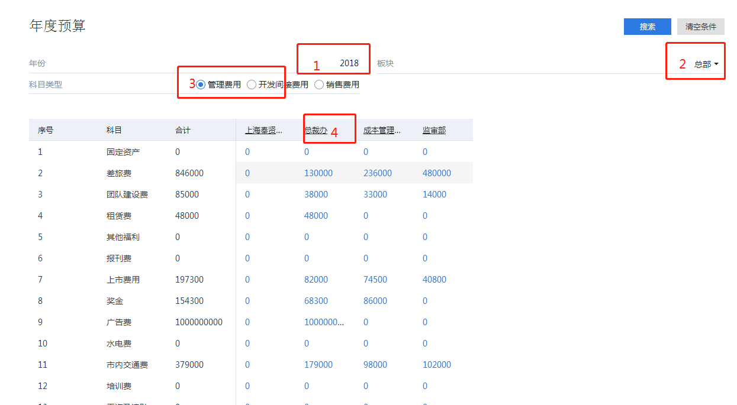
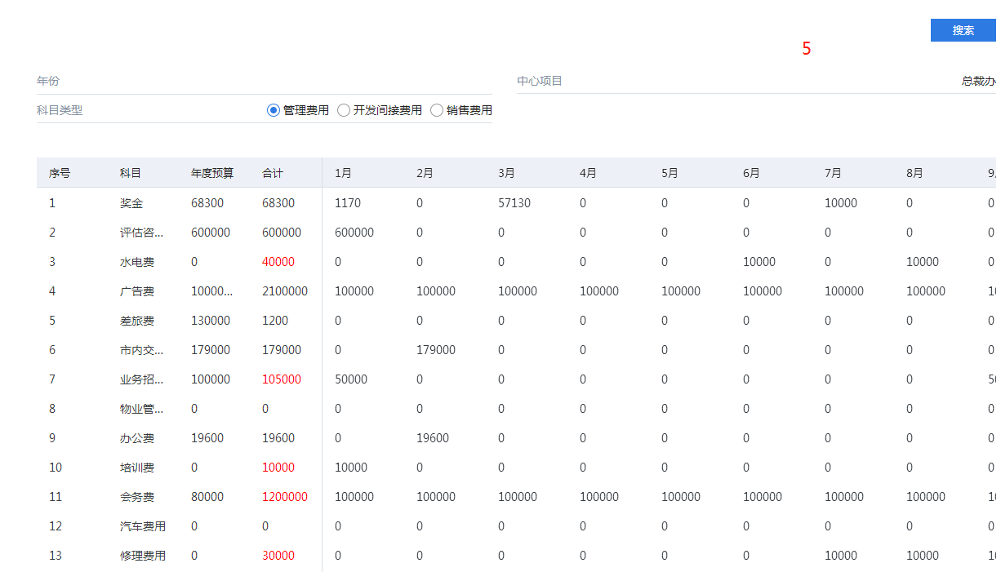
菜单
点击 组织部门/公司 进入月度预算编辑

Slide 13
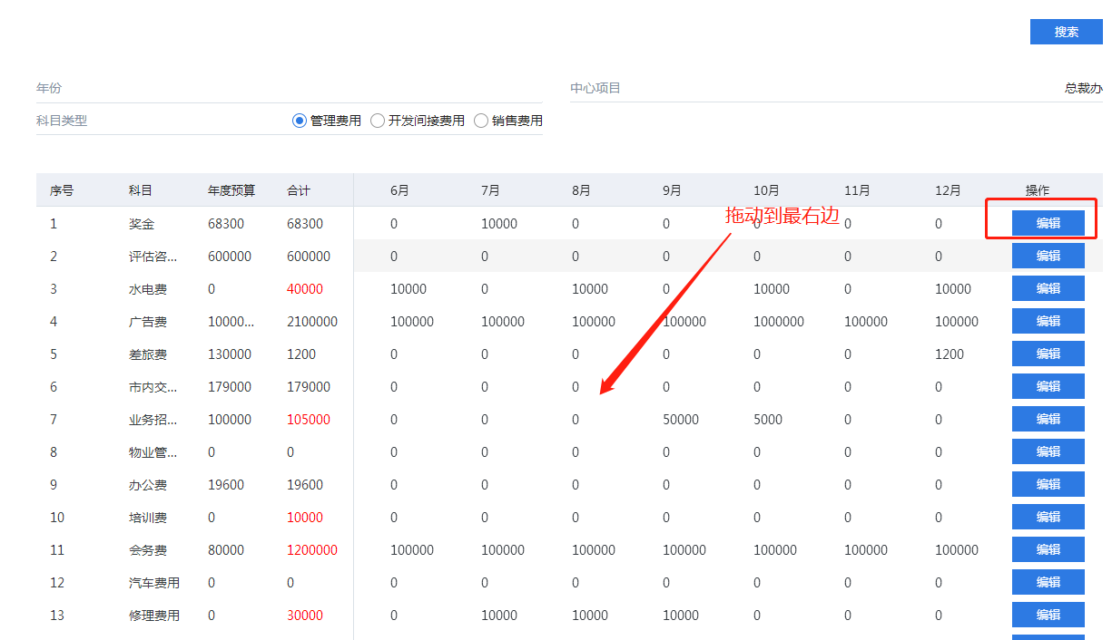
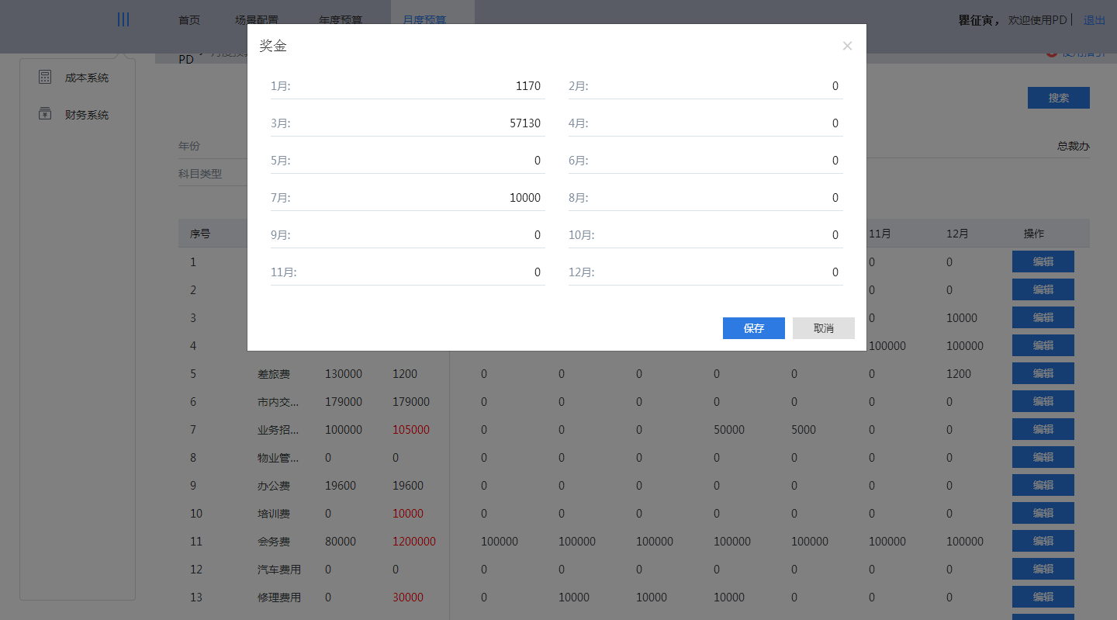
菜单
编辑月度预算
1
2

Slide 14
目录
四、执行数调整
功能：用于部分例外事项引发的执行数调整，最终会体现在预算执行报表中

Slide 15
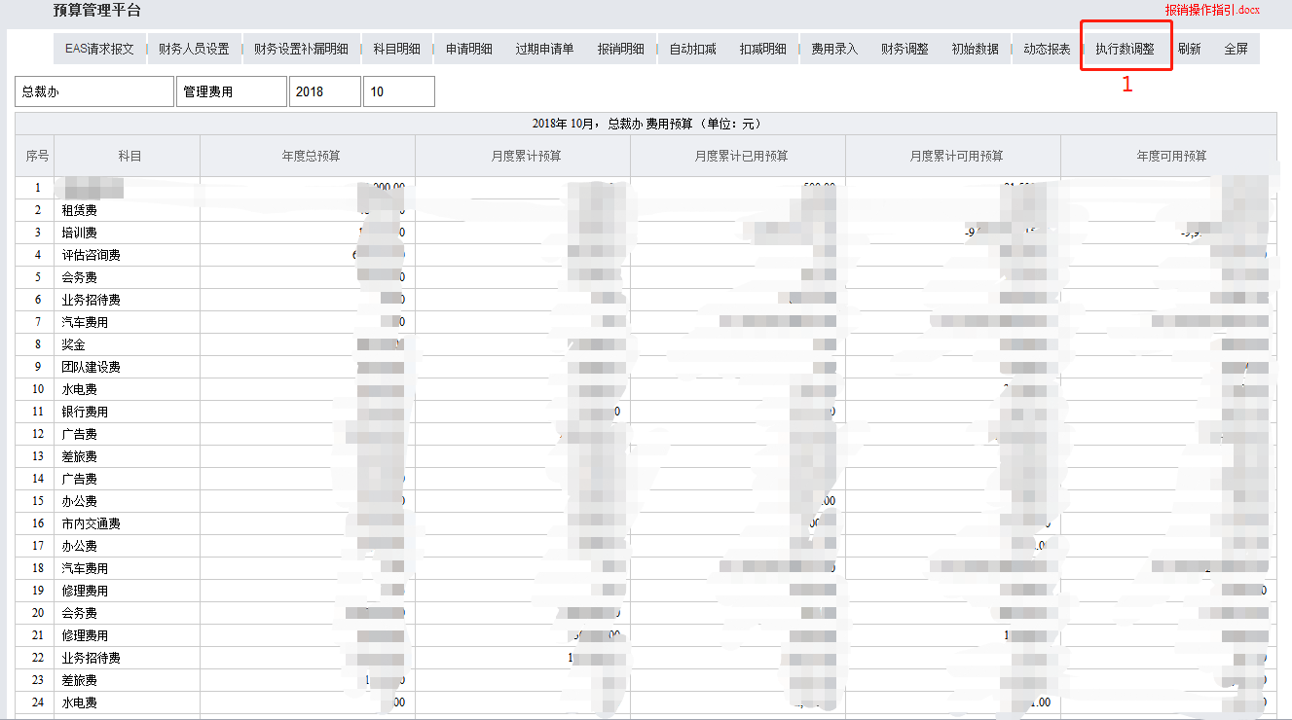
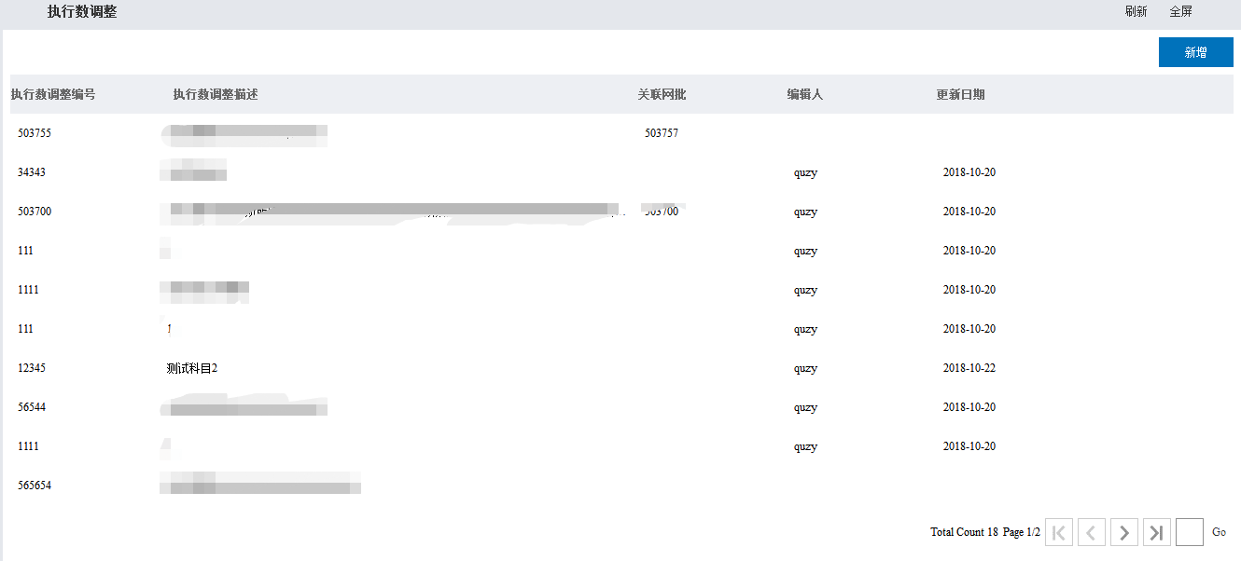
菜单：其他系统-总部预算管理-执行数调整
2

Slide 16
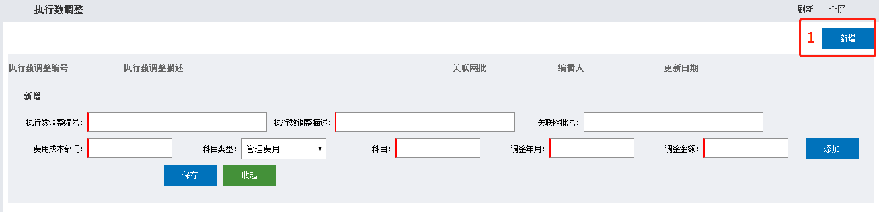
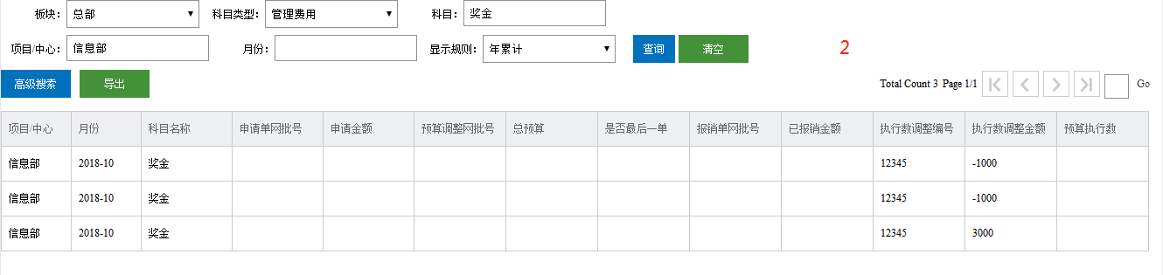
菜单：其他系统-总部预算管理-执行数调整
预算明细表中可以查看到执行数调整的金额

Slide 17
目录
五、财务人员设置
功能：配置各公司财务负责人、会计及出纳信息，用于网批中自动带出审批人或推送对应职位相应内容

Slide 18
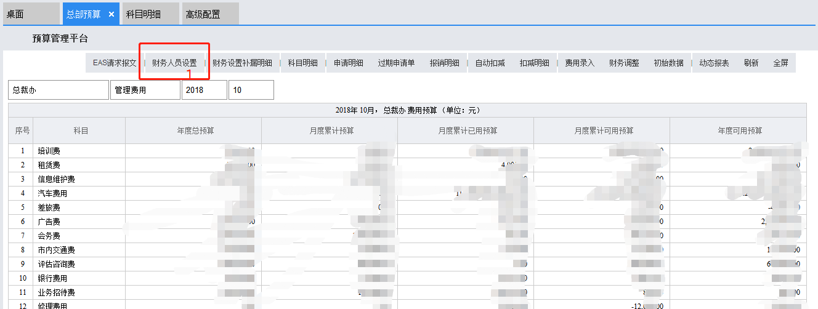
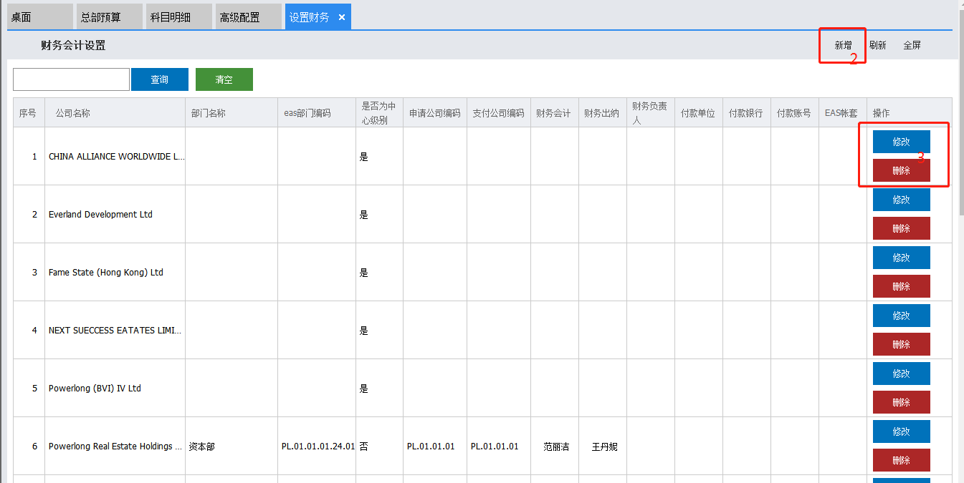
菜单：PD首页-其他系统-总部预算管理-财务人员设置
在财务人员设置中进行维护

Slide 19
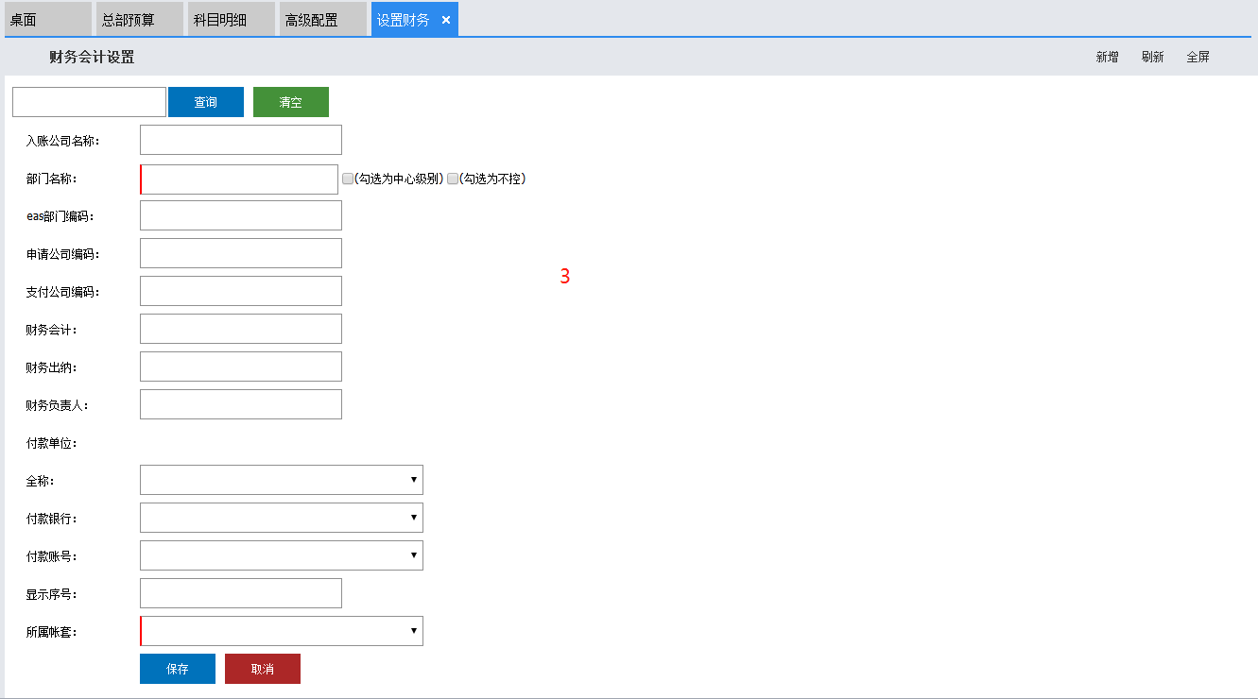
菜单：PD首页-其他系统-总部预算管理-财务人员设置

Slide 20
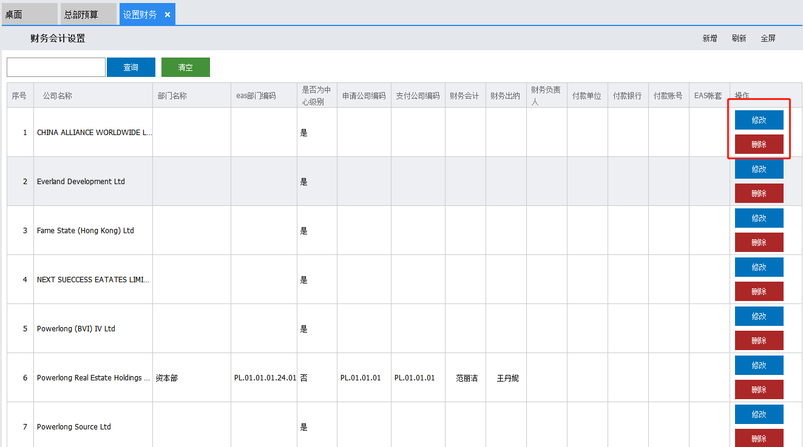
编辑和删除

Slide 21
目录
六、入账公司维护
功能：用于维护报销单中可选入账公司及部分网批中公司名称筛选列表

Slide 22
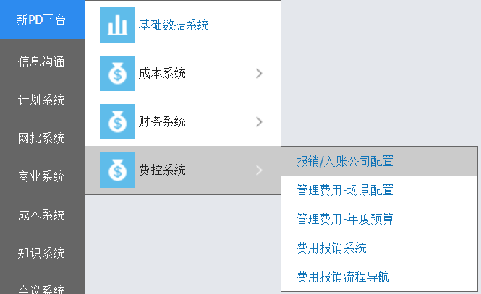
菜单： PD首页-新PD平台-费控系统-报销/入账公司配置

Slide 23
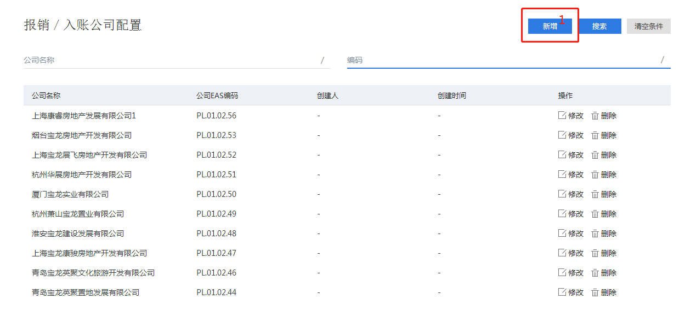
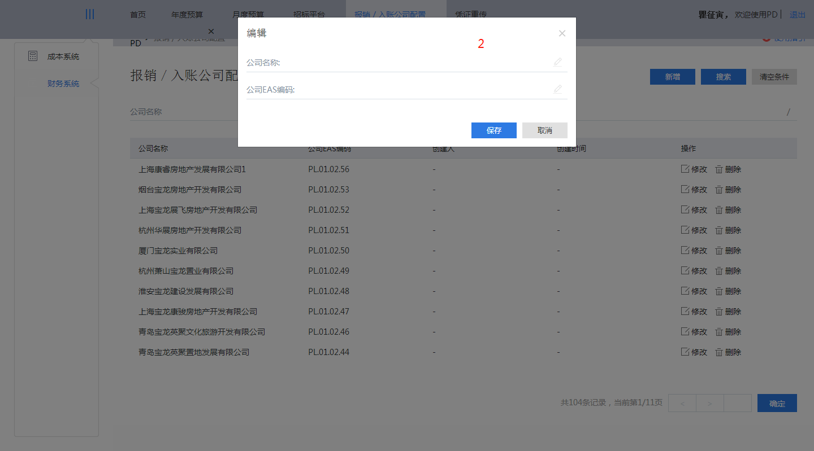
菜单：PD首页-新PD平台-财务系统-报销/入账公司配置
1

Slide 24
目录
七、预算科目配置
功能：用于根据集团管理规则，统一维护科目、管控方式；科目包含总部、地产公司两大板块，并区分管理费用、开发间接费、销售费用的三类科目

Slide 25
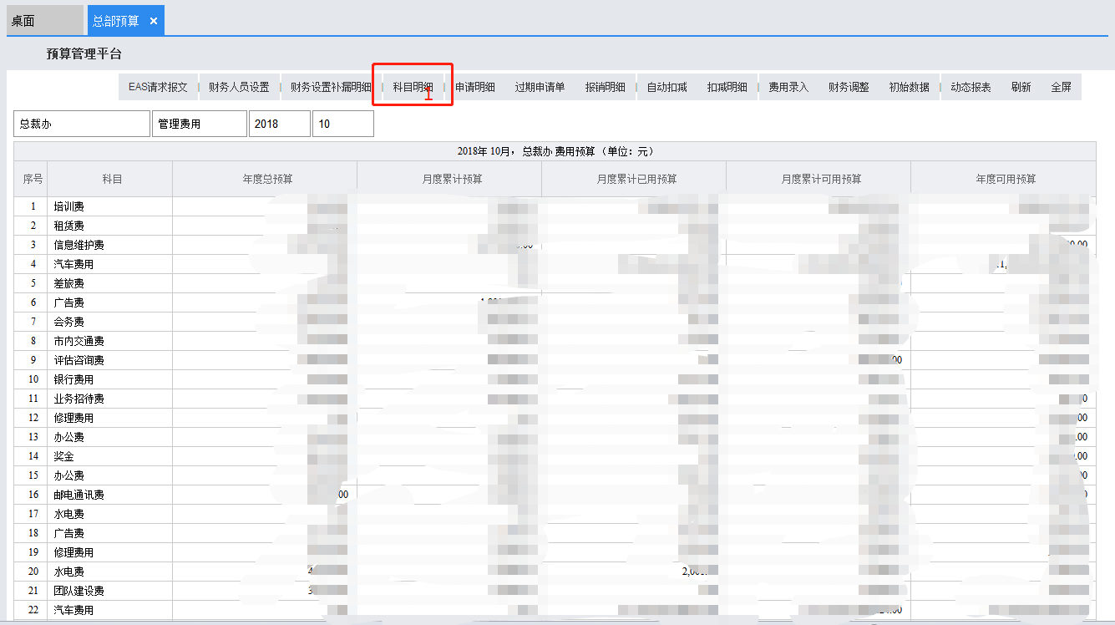
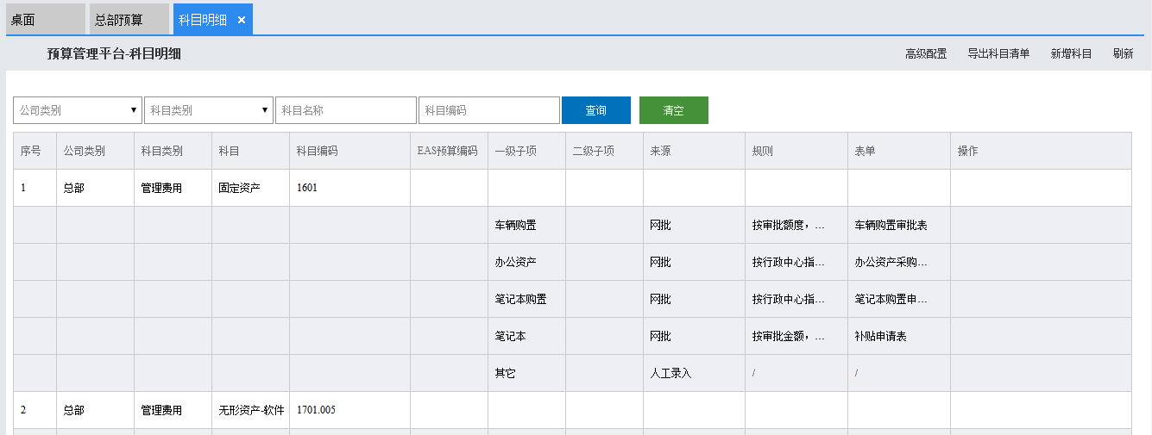
菜单：PD首页-其他系统-总部预算管理-科目明细
新增、删除科目，可以在科目明细中维护
2

Slide 26
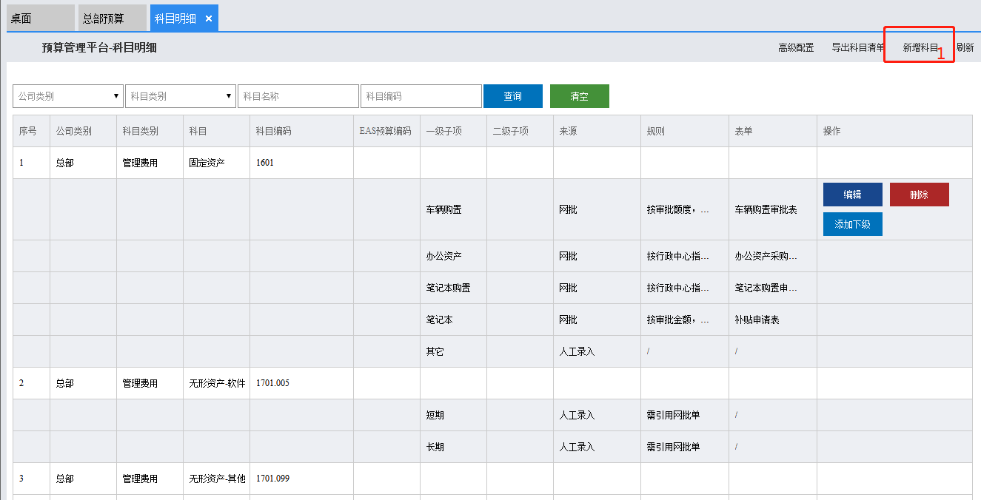
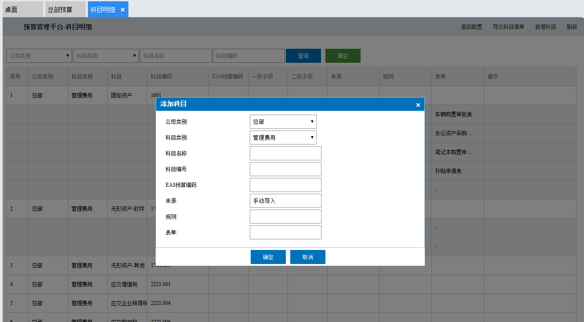
菜单：PD首页-其他系统-总部预算管理-科目明细
新增、删除科目，可以在科目明细中维护
2

Slide 27
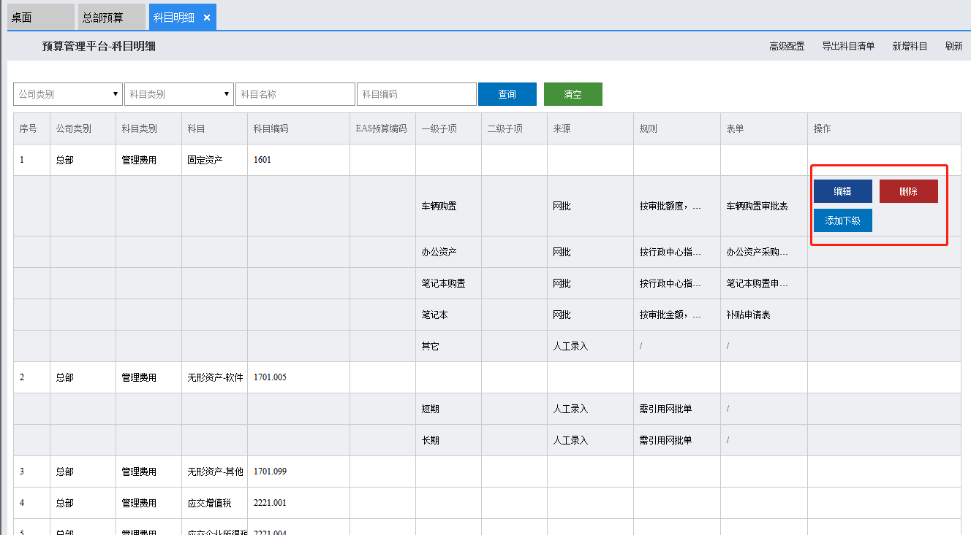
菜单：PD首页-其他系统-总部预算管理-科目明细
新增、删除科目，可以在科目明细中维护

Slide 28
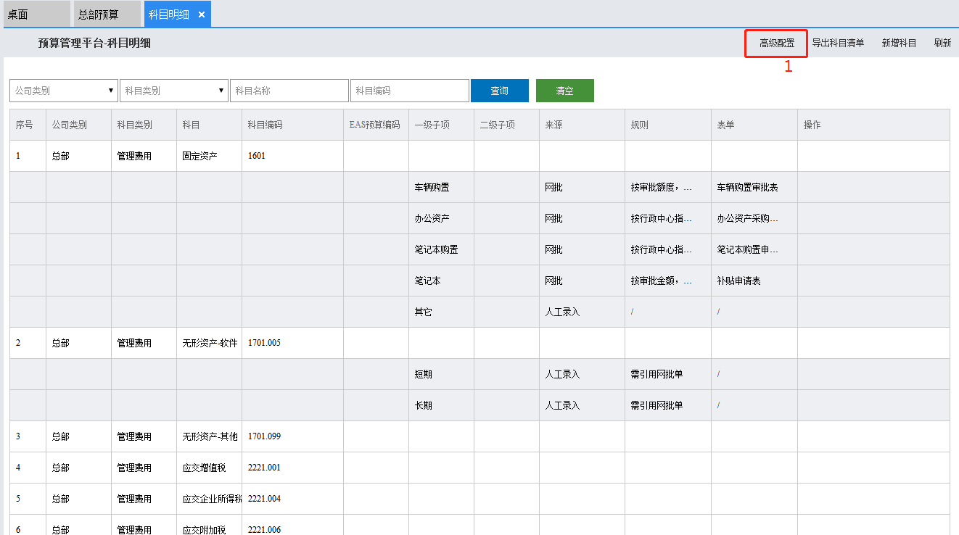
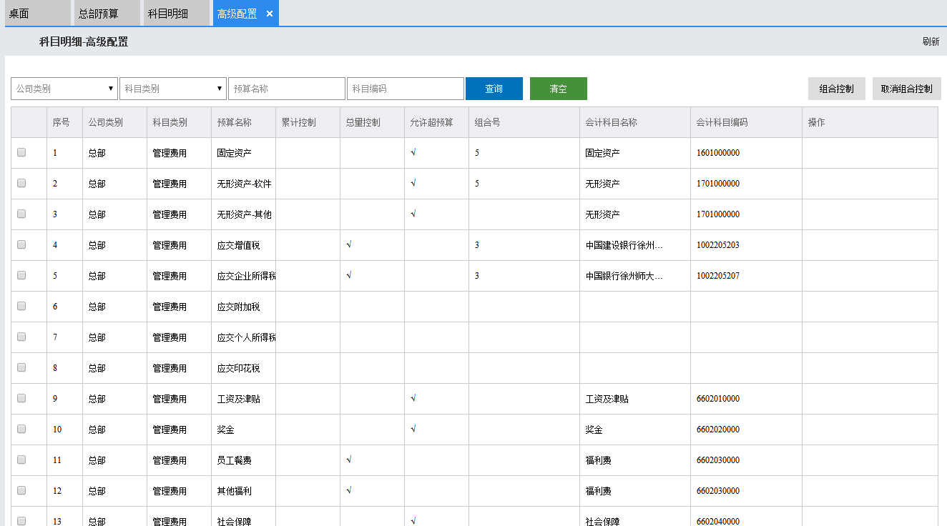
菜单：PD首页-其他系统-总部预算管理-科目明细-高级配置
科目具体的管控方式可以在科目明细-高级配置中进行维护
2

Slide 29
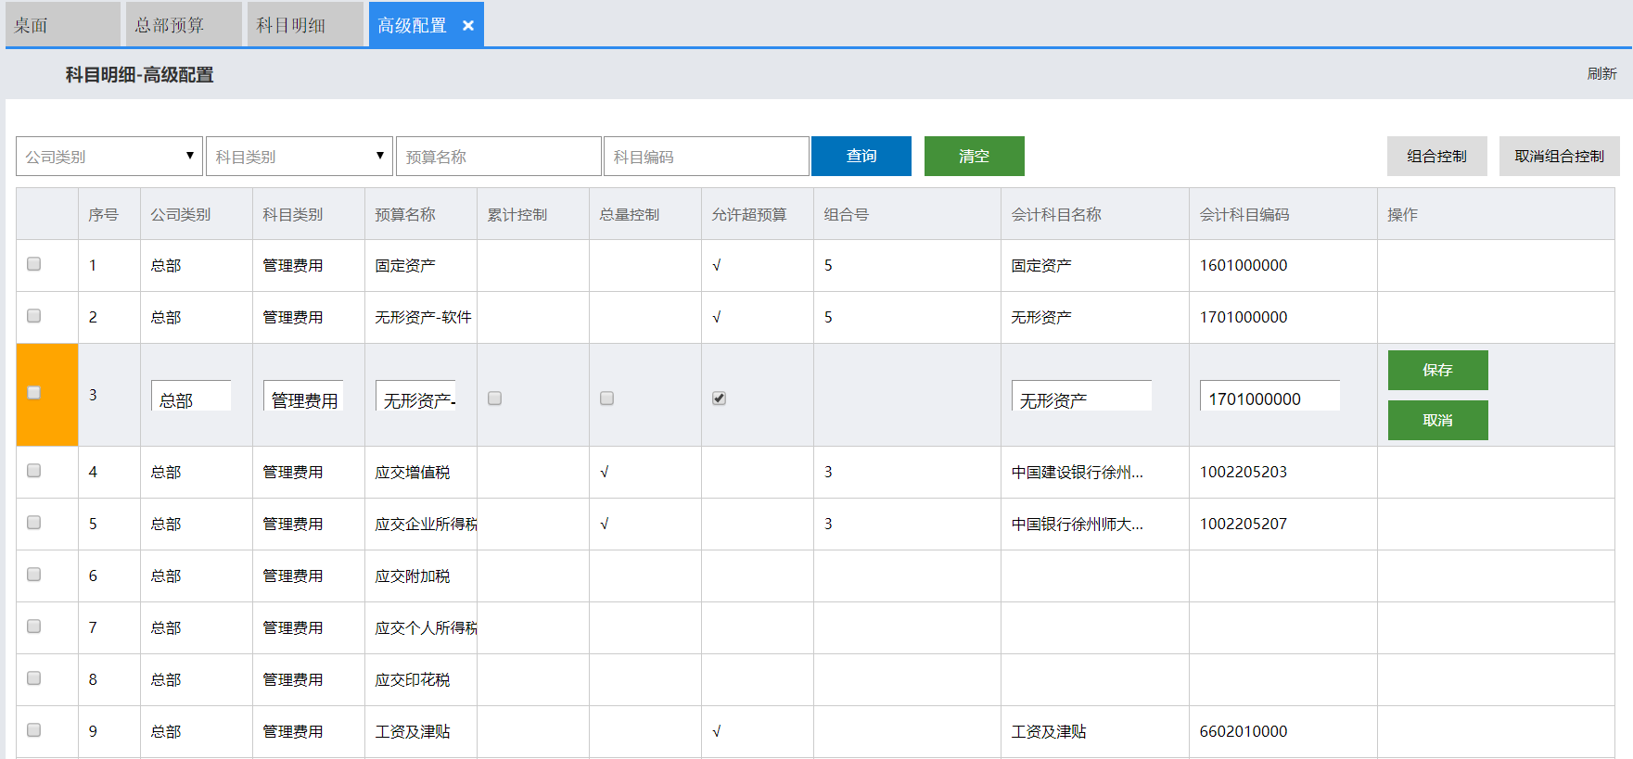
菜单：PD首页-其他系统-总部预算管理-科目明细-高级配置
管控方式：包含“累计控制”（即月累计控）/“总量控制”（即“年控”）/“允许超预算”（即“不控”）
在操作栏选择“编辑”可以编辑修改其控制方式
关联会计科目配置：在操作栏选择“编辑”后，可以选择会计科目名称

Slide 30
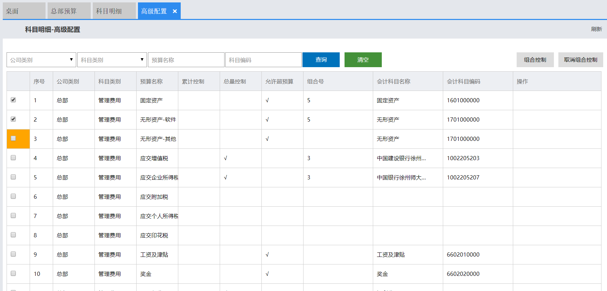
菜单：PD首页-其他系统-总部预算管理-科目明细-高级配置
组合控制：勾选需要组合控制的科目的勾选框，点击组合控制（要求其管控方式相同）
取消组合控制：点击“取消组合控制”，在弹出栏中选择“组合号”，点击“确认”

Slide 31
目录
八、场景配置
功能：用于根据集团管理规则，新增维护场景、配置场景执行流程、对应预算科目等
注：场景的配置，包含场景对应预算科目的配置，需要财管中心
与总裁办信息部一同配置完成。

Slide 32
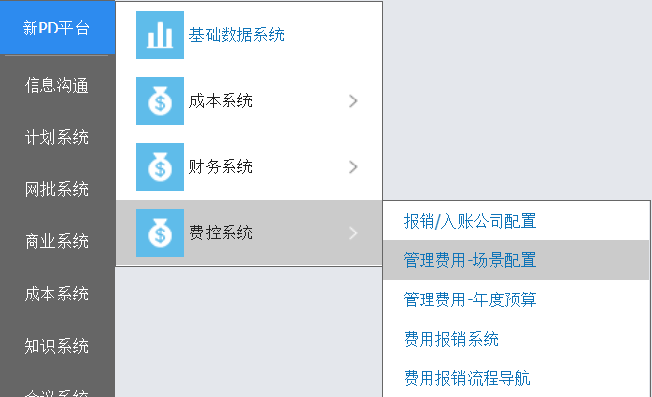
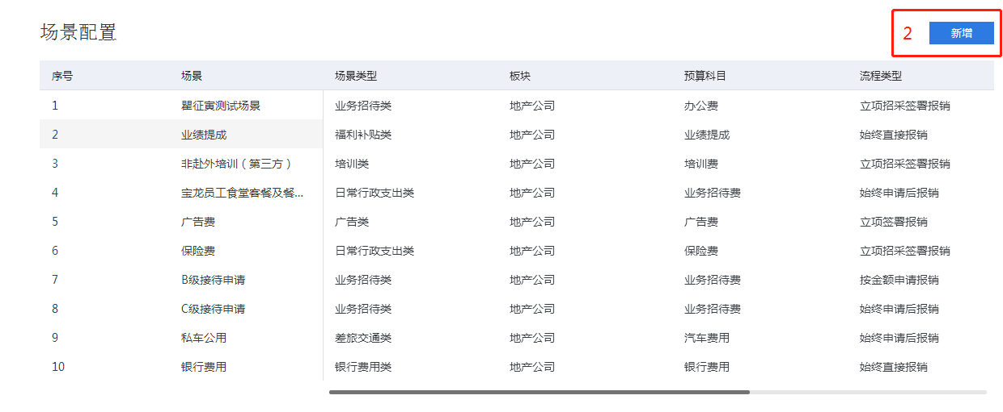
菜单：PD首页-其他系统-总部预算管理-科目明细-高级配置
1
3

Slide 33
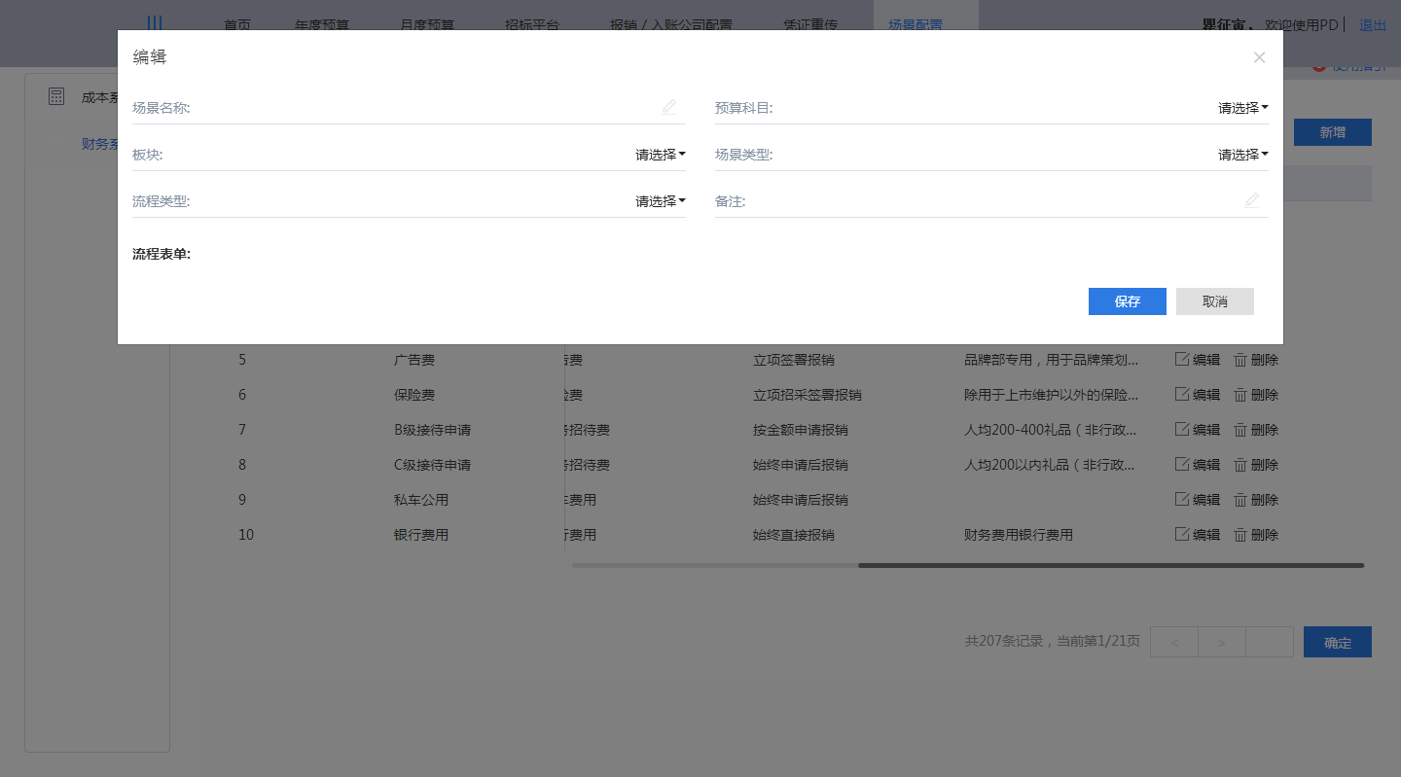
菜单：PD首页-其他系统-总部预算管理-科目明细-高级配置
3

Slide 34
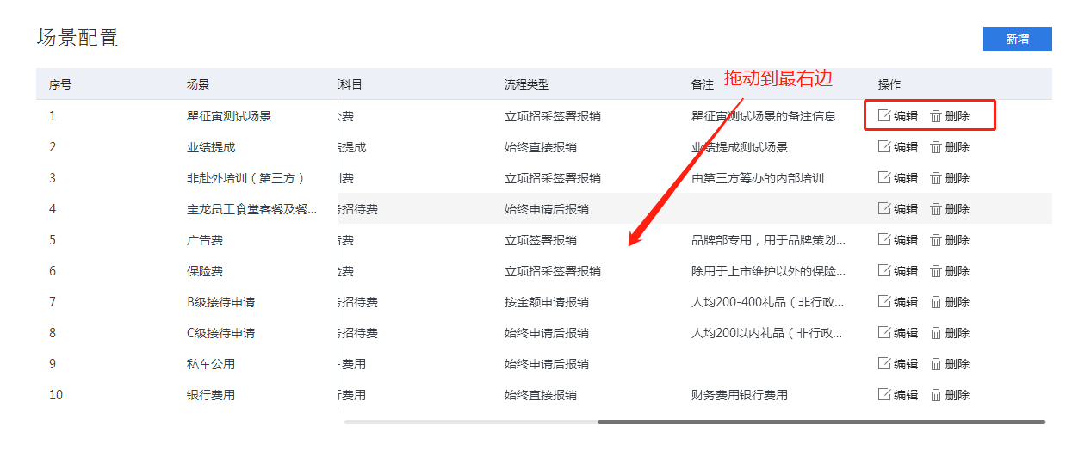
菜单：编辑和删除

Slide 35
谢 谢

